Slide 1

Plan du cours
-Images
-Media Object
-Progress Bar
-List group
-Toggable Tabs
@Exercice
-Cards
-Popover
@Exercice
Notes:
<numéro>

Slide 2
Images
Pour rendre les images responsive en bootstrap on rajoute la classe « img-fluid » qui applique les propriété « max-width:100 % ; height:auto ; »
On peut aussi leur rajouter un petit effet en rajoutant la classe « img-thumbnail » pour donner une bordure arrondi de 1px
Notes:
<numéro>

Slide 3
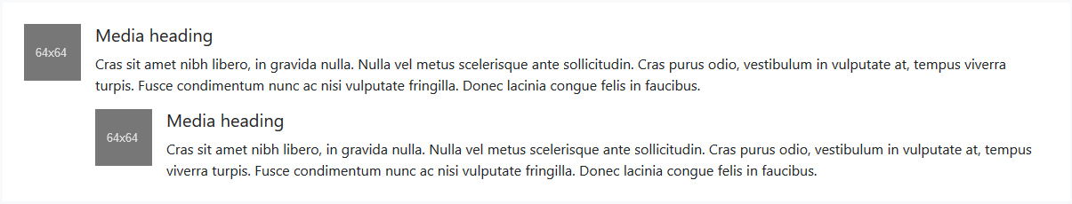
Media Object
Les Media Object aident à construire des tâches complexes et répétitives où des médias sont positionnés à côté de texte.
On les utilise en appelant uniquement deux classes grâce au flex-box.
Notes:
<numéro>

Slide 4
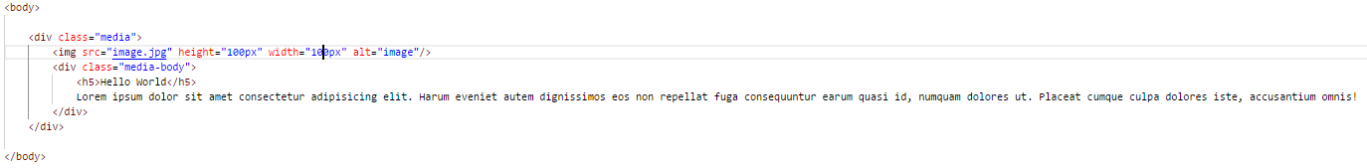
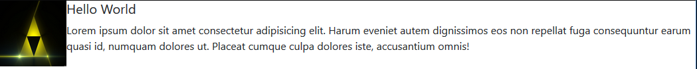
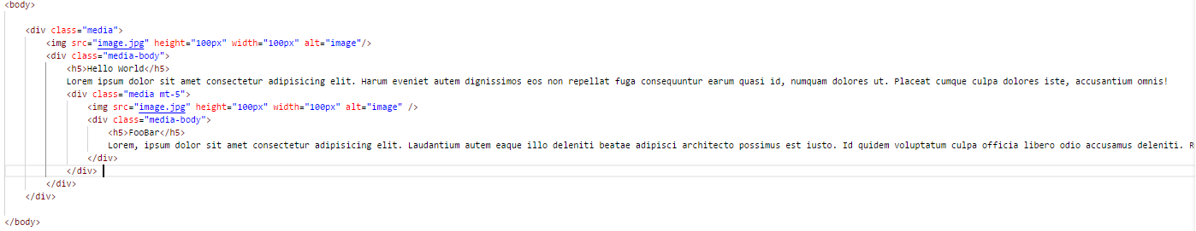
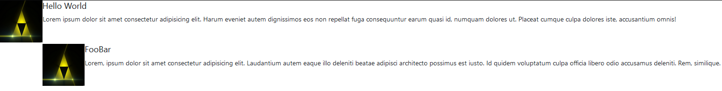
Notes:
<numéro>

Slide 5
Alignement des Media object
On peut aussi modifier l’alignement des objets par rapport au texte en ajoutant une classe sur l’image ou le média « align-self-{start | center | end } »
Si on souhaite afficher l’image à droite du texte il suffit d’inverser l’ordre des div dans le code.
On peut aussi les afficher sous forme de list, cf doc.
Notes:
<numéro>

Slide 6
Progress Bar
Une progress-bar en Bootstrap se définit par deux éléments HTML accompagnés de classes CSS.
Notes:
<numéro>

Slide 7

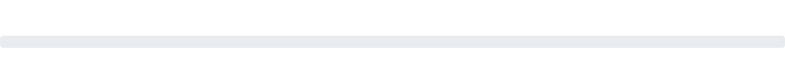

Notes:
<numéro>

Slide 8

Notes:
<numéro>

Slide 9
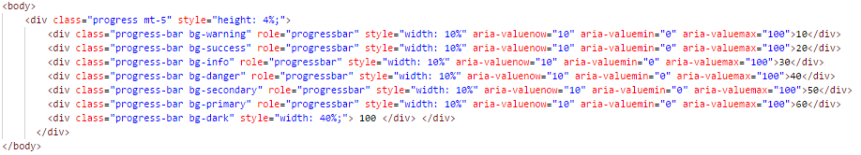
Notes:
<numéro>

Slide 10
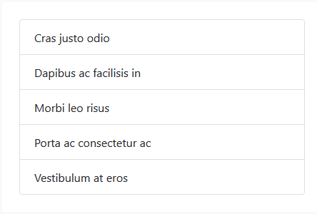
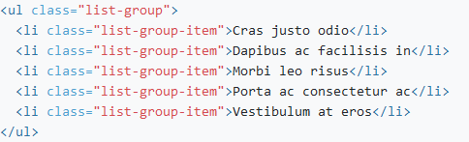
List Group
Les List Group sont des composants flexibles et puissants qui permettent d’afficher une série de contenus.
Notes:
<numéro>

Slide 11
« active » affiche l’élément en bleu
« disabled » affiche l’élément comme non clickable mais nécessite du JS pour le rendre non intéractif
On peut utiliser des balises « a » dans une div au lieu de faire une liste,
Pour ajouter un effet hover : « list-group-item-action »
« list-group-item-flush » sur le container supprime les bordures et les coins arrondis
« list-group-item-{primary|secondary|…} » pour donner un fond de couleur à la liste.
Notes:
<numéro>

Slide 12
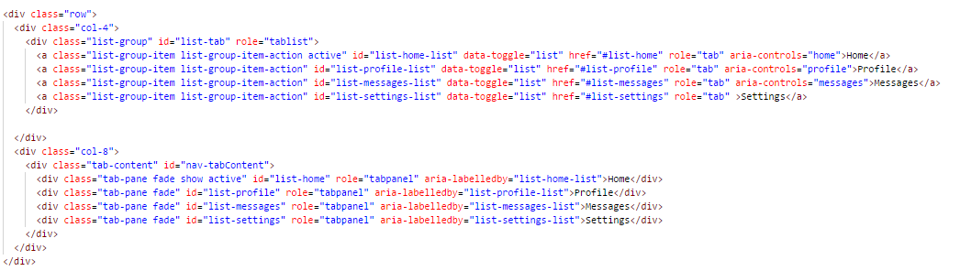
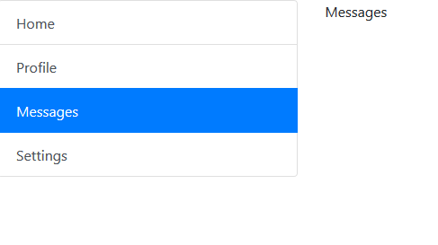
Onglet interchangeable
Notes:
<numéro>

Slide 13
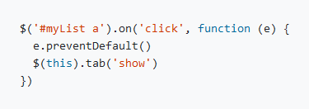
Onglet interchangeable
Notes:
<numéro>

Slide 14
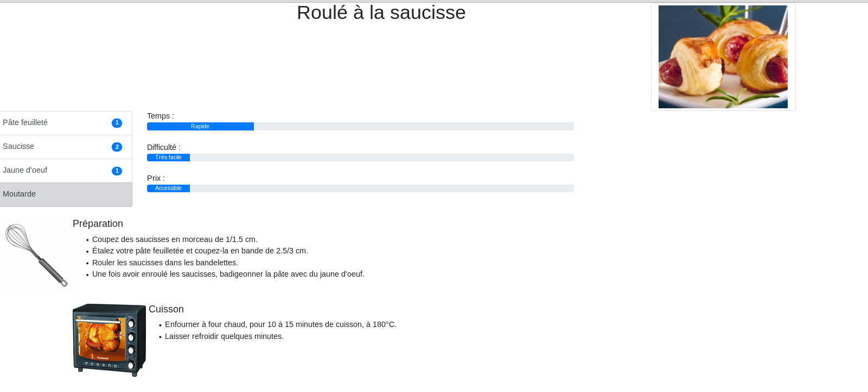
Exercice

Slide 15
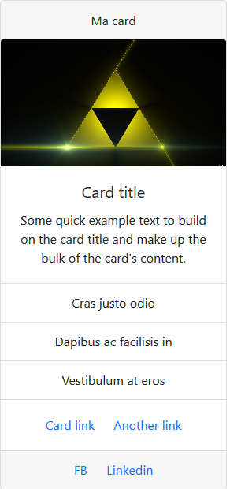
Cards
Notes:
<numéro>

Slide 16
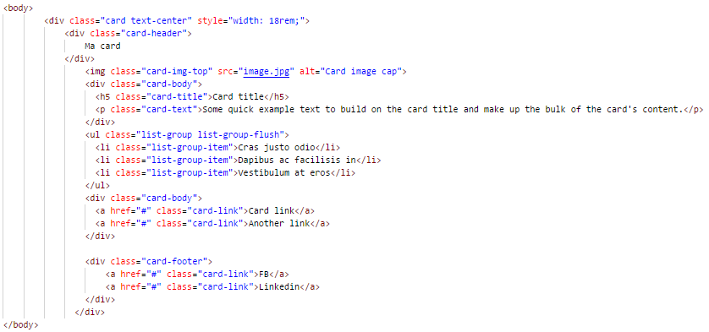
Notes:
<numéro>

Slide 17
Notes:
<numéro>

Slide 18
Notes:
<numéro>

Slide 19
Notes:
<numéro>

Slide 20
Notes:
<numéro>

Slide 21
Popover
Les popover permettent d’afficher un tooltip lorsqu’on clique sur un bouton prévu à cet effet !
On peut choisir la position du texte par rapport au bouton (top, right, bottom, left).
Notes:
<numéro>

Slide 22
Pour activer les popovers il faut ajouter du js :
$(function () { $('[data-toggle="popover"]').popover() })
<button type="button" class="btn" data-container="body" data-toggle="popover" data-trigger="focus" data-placement="top" data-content="Le texte à ajouter.">

Slide 23
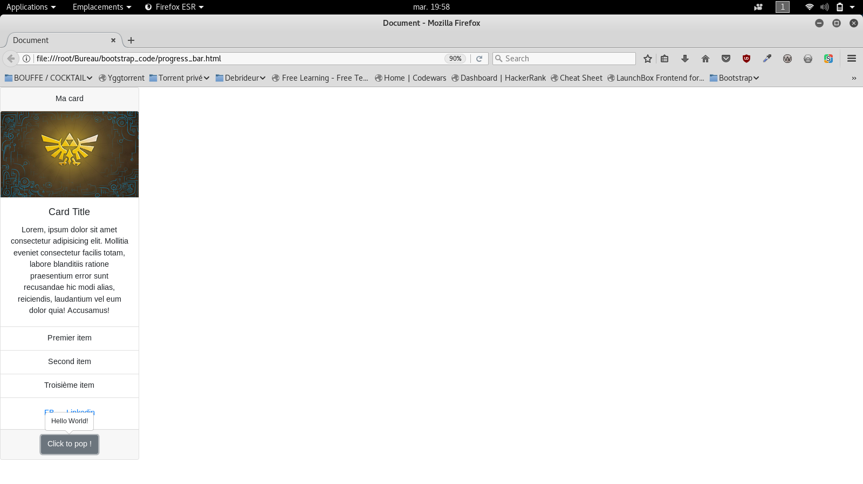
Exercice :

